Slide 1
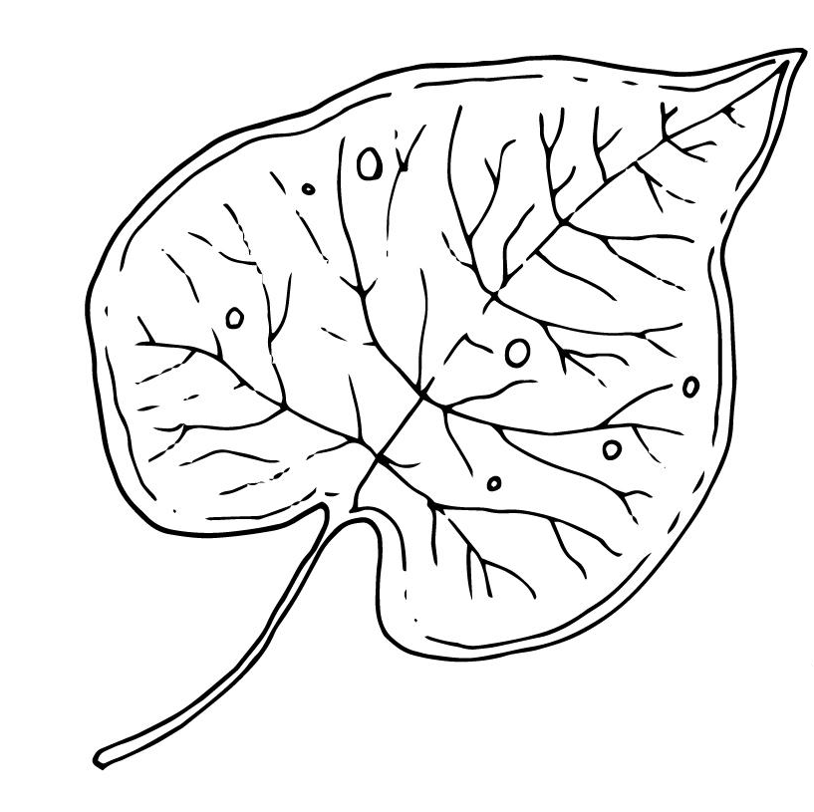
a
b

Slide 2
d
e

Slide 3
g
f

Slide 4
i
h

Slide 5
j
k

Slide 6
l
m

Slide 7
n
o

Slide 8
p
r

Slide 9
s
t

Slide 10
u
v

Slide 11
w
z

Slide 12
au
ou

Slide 13
ei
ie

Slide 14
ij
eu

Slide 15
ui

